Slide 1
viz tank [a repository of data/info/knowledge visualisation solutions]
Temps multi-granulaire
10 + 8 traits = 1800
4 x 10 points = 40
> Le haut de l’échelle correspond à l’année 1840 après J.C.
Point = année
Trait = siècle
Année « zéro »
Échelle catholique
F.N. Blanchet (1840)
[dans] D. Rosenberg et A. Grafton, «Cartographies of Time », PAP 2010
J.Y. Blaise, I. Dudek 2021

Slide 2
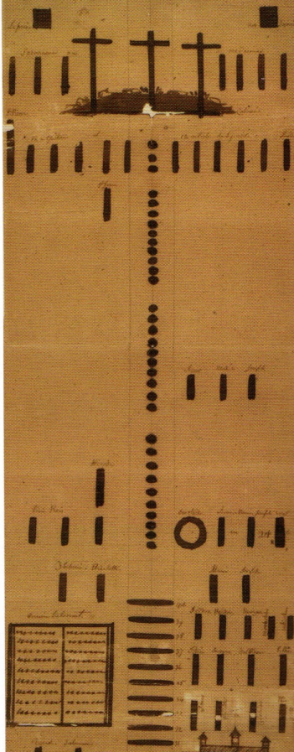
viz tank [a repository of data/info/knowledge visualisation solutions]
Temps multi-granulaire
(3 x 10 + 3) points =
33 années
personnages importants (12 apôtres)
Des siècles, et un « livre » …
Échelle catholique
F.N. Blanchet (1840)
[dans] D. Rosenberg et A. Grafton, «Cartographies of Time », PAP 2010
J.Y. Blaise, I. Dudek 2021

Slide 3
viz tank [a repository of data/info/knowledge visualisation solutions]
Temps multi-granulaire
Une « branche » : la réforme protestante (vers 1600)
Réforme amorcée au XVIème siècle,
Le 31 octobre 1517, Martin Luther, alors moine catholique, affiche ses 95 thèses sur l’église de la Toussaint à Wittemberg.
https://fr.wikipedia.org/wiki/R%C3%A9forme_protestante
Tour de Babel
création
Échelle catholique
F.N. Blanchet (1840)
[dans] D. Rosenberg et A. Grafton, «Cartographies of Time », PAP 2010
J.Y. Blaise, I. Dudek 2021

